Slide 1
基于springboot的图书管理系统的设计与实现
答辩人：徐丁
答辩时间：2024年6月30日

Slide 2
CONTENTS
01 团队成员与分工
02 技术要点
03 项目整体介绍
04 页面设计及功能分析
05 核心代码介绍

Slide 3
成员分工
章心阳 数据库设计与功能实现
何文静 网页前端样式设计与美化
陈伟润 网页前端信息传输与回显
刘烨 网页后端用户端设计
徐丁 网页后端管理员端设计
01
02
03
04
05
排名不分先后

Slide 4
技术要点
技术要点
Spring
Boot
Vue
SpringBoot提供了一种快速使用Spring的方法，让开发人员不必在配置与巡逻业务之间进行思维切换，全身心的投入到逻辑业务的代码编写中。
运用的
技术
Vue是一套前端框架，免除原生JavaScript种的DOM操作，简化书写，实现数据的双向绑定，将编程的关注点发放在数据上。
MyBatis
MyBatis是一款优秀的持久层框架，用于简化JDBC的开发。可以通过简单的XML或注解来配置和映射原始类型、接口和Java Pojo为数据库中的记录。

Slide 5
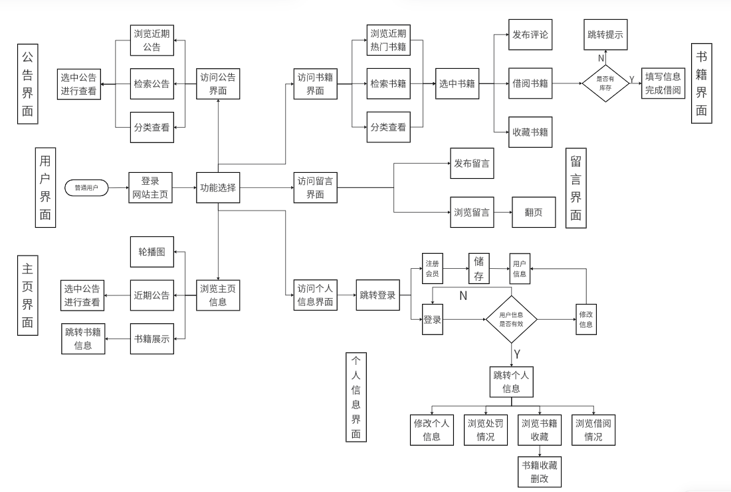
项目概述
功能介绍

Slide 6
项目概述
功能介绍
主页界面：
轮播图
主页顶部设有动态轮播图，可用于展示精选内容如新书推荐、活动预告等，快速吸引用户注意。
近期公告
轮播图下方列出近期重要公告，方便用户了解最新动态。
书籍展示
近期公告下方展示部分书籍，用户可快速浏览并找到感兴趣的书籍，支持直接跳转阅读或购买。
公告界面:
浏览公告
展示近期公告，方便用户快速浏览。
检索公告
提供搜索框，支持关键词检索，快速定位相关公告。
分类查看
按公告类别筛选，提高信息获取效率。

Slide 7
项目概述
功能介绍
留言界面：
发布留言：用户输入并发布文字留言。
浏览留言：查看已发布的留言列表，包括内容、时间和发布者信息。
书籍界面：
浏览热门书籍：展示近期热门书籍列表。
检索书籍：通过关键词搜索书籍。
分类查看：按类别浏览书籍。
查看书籍信息：详细展示书籍详情。
借阅书籍：在书籍详情页发起借阅请求。

Slide 8
项目概述
功能介绍
个人信息界面：（未登录跳转登录）
修改个人信息：用户可以在个人信息界面修改和更新个人资料，以确保个人信息的准确性和完整性。
浏览处罚情况：用户可以查看自己可能收到的违规警告、封禁等处罚信息，以便了解自己的行为是否符合平台规定，并做出相应的调整。
浏览书籍收藏：用户可以浏览个人收藏书籍列表，快速找到感兴趣的书籍进行借阅，提高阅读体验和互动性。
浏览借阅情况：用户可以清晰地查看已借阅书籍的借阅时间、应还日期等详细信息，以便及时归还书籍，避免逾期产生的不便和费用。

Slide 9
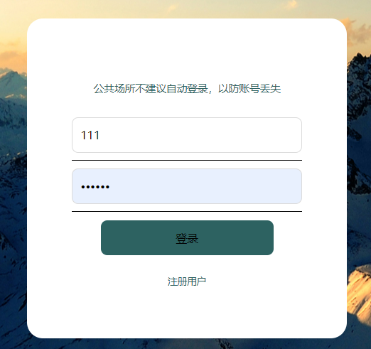
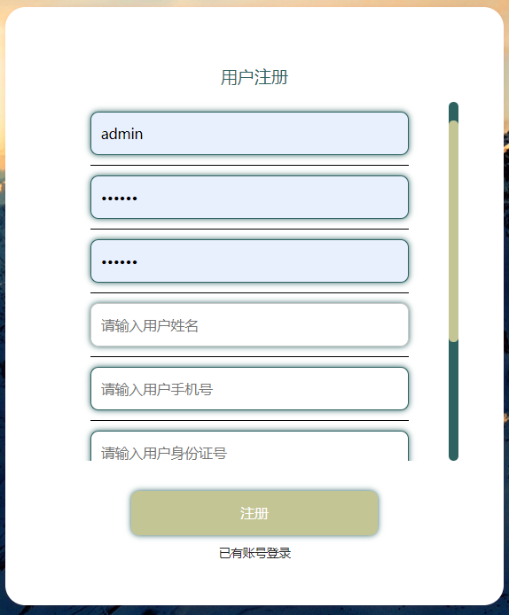
页面设计及功能分析
前台
登录与注册

Slide 10

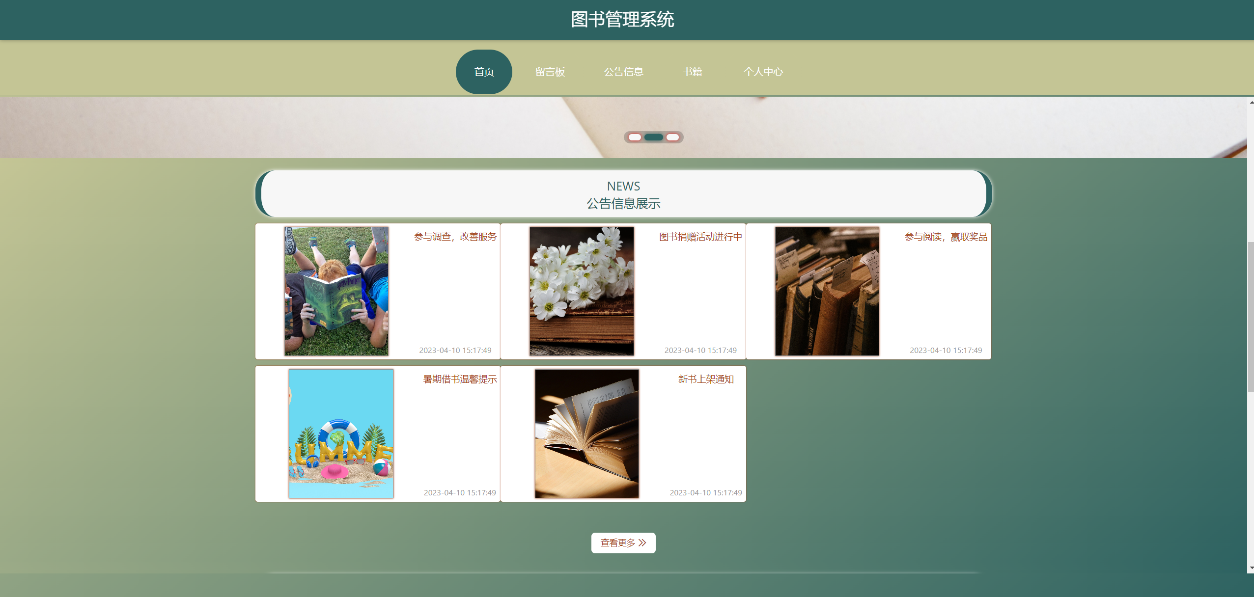
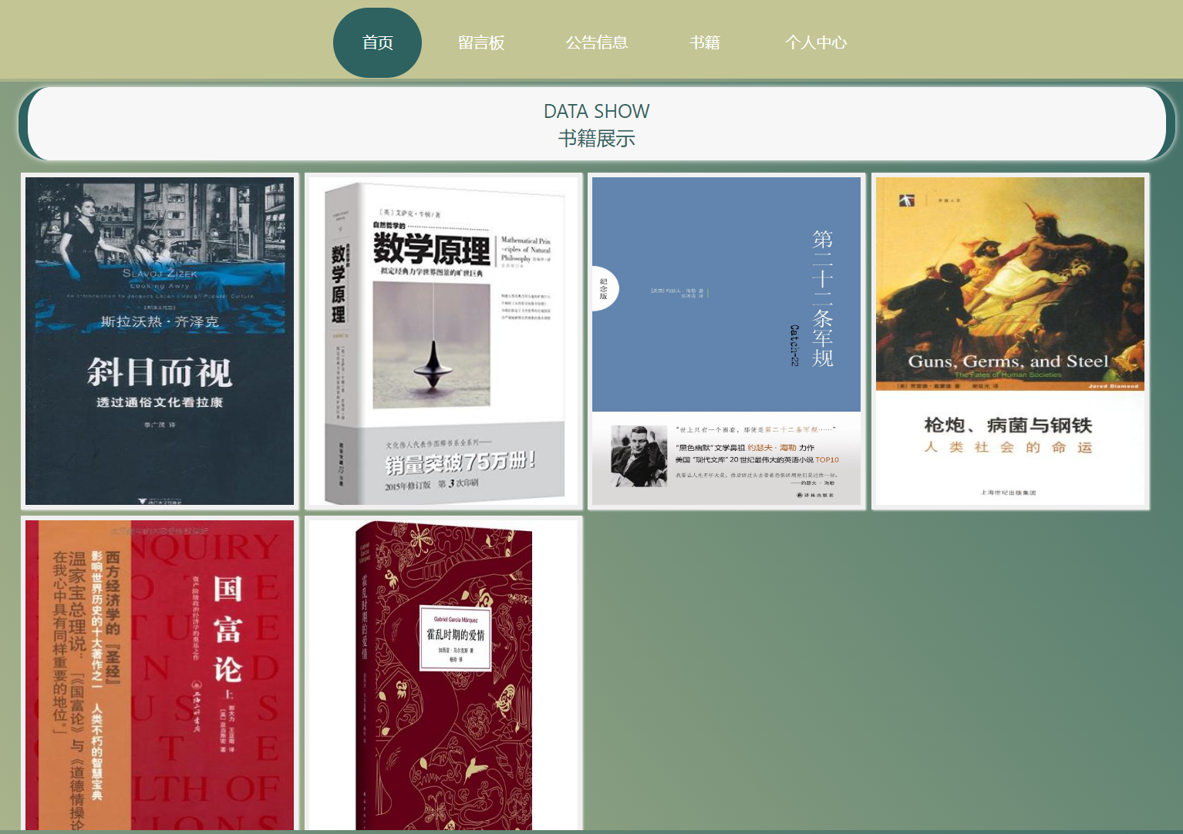
研究背景及意义
页面设计及功能分析
前台
研究意义
首页 - 轮播图
首页 - 公告、书籍展示

Slide 11
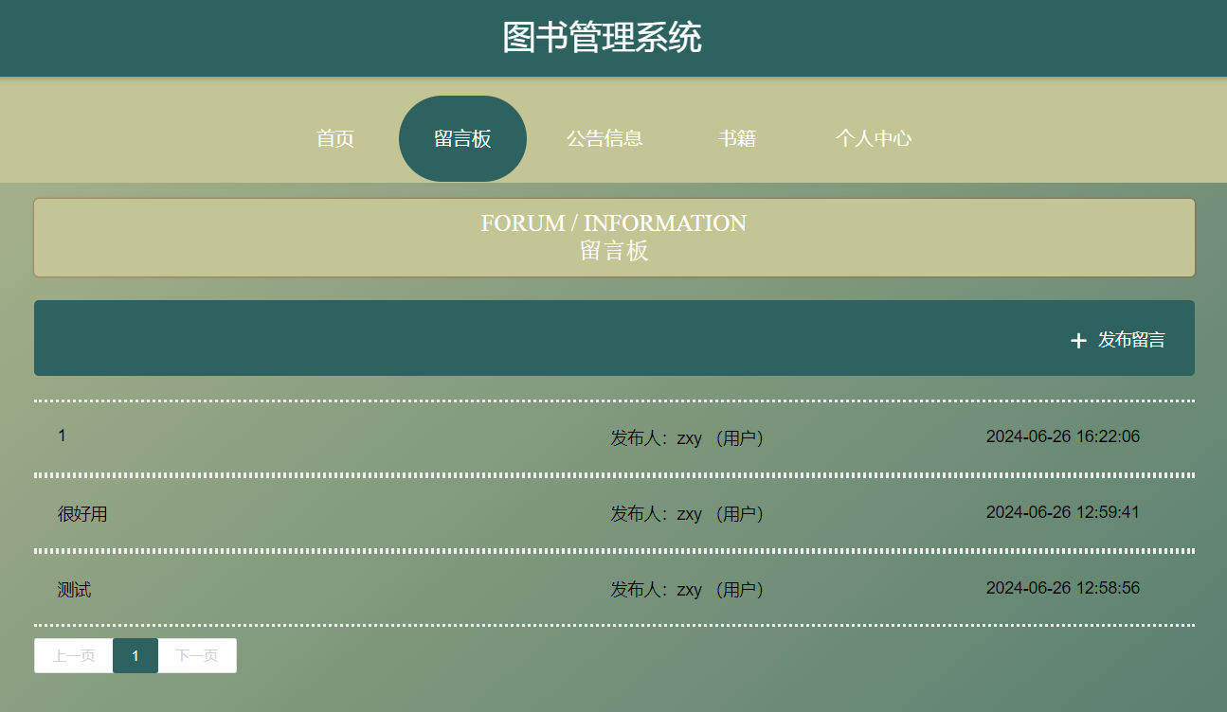
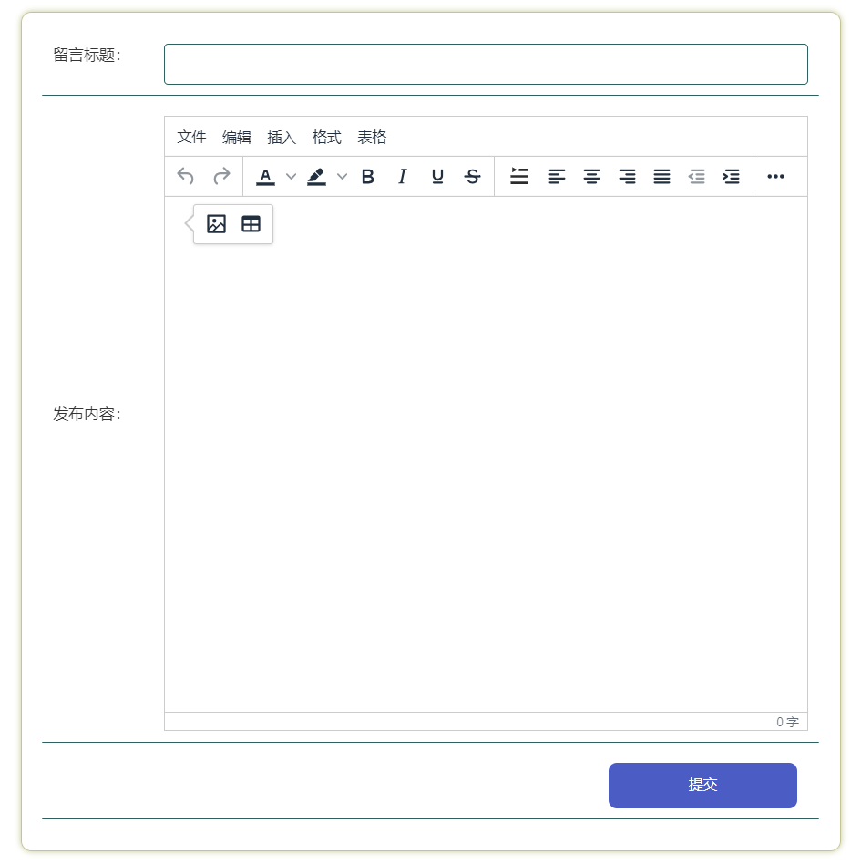
研究背景及意义
页面设计及功能分析
前台
研究现状
发送留言
留言板界面

Slide 12
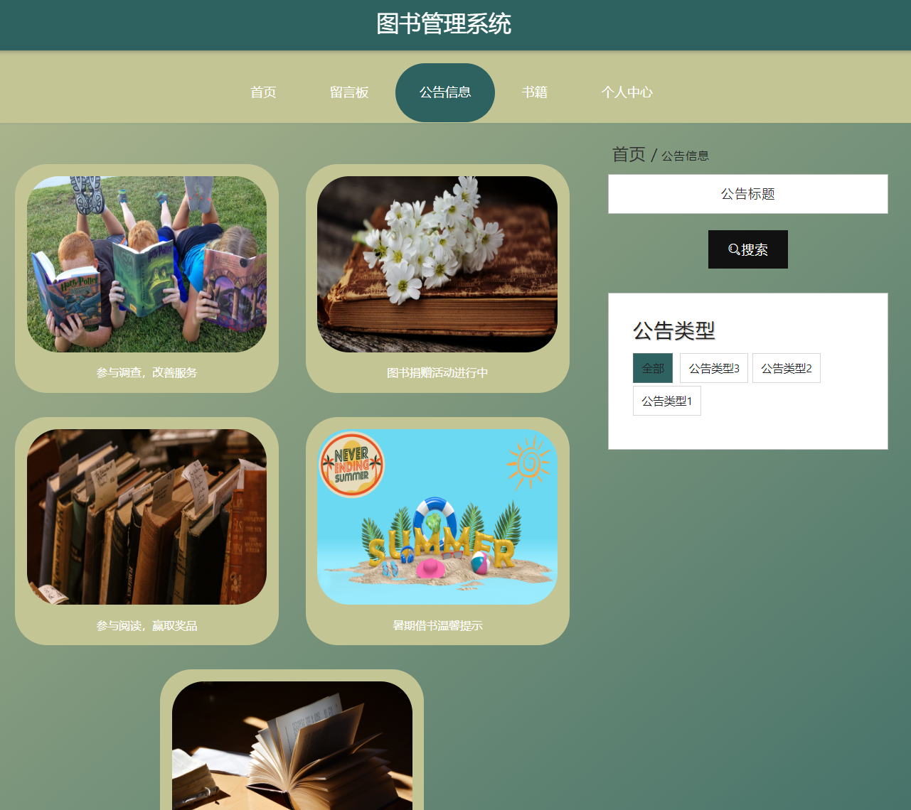

研究背景及意义
页面设计及功能分析
前台
选题背景
公告详细信息
公告展示

Slide 13
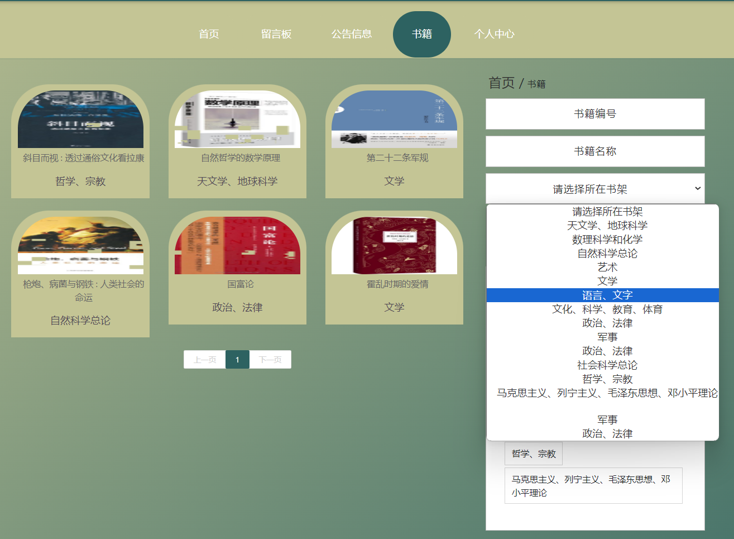
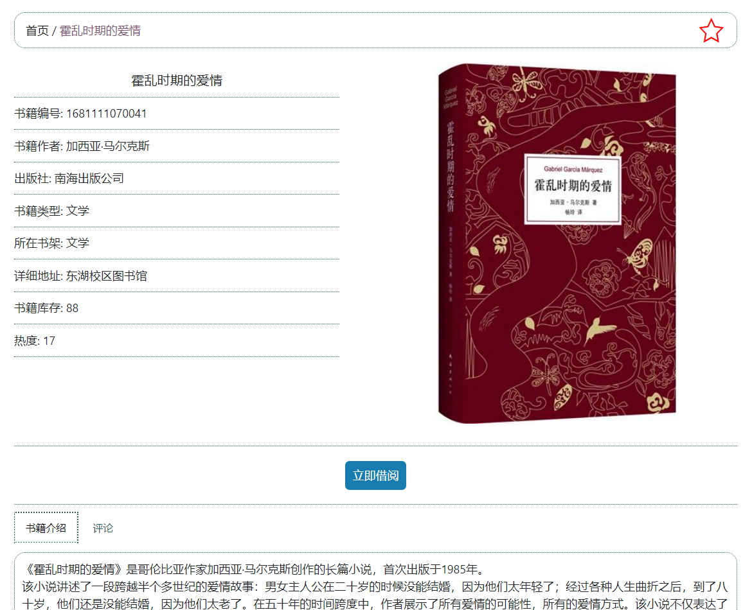
研究背景及意义
页面设计及功能分析
前台
选题背景
书籍具体信息展示
书籍界面

Slide 14
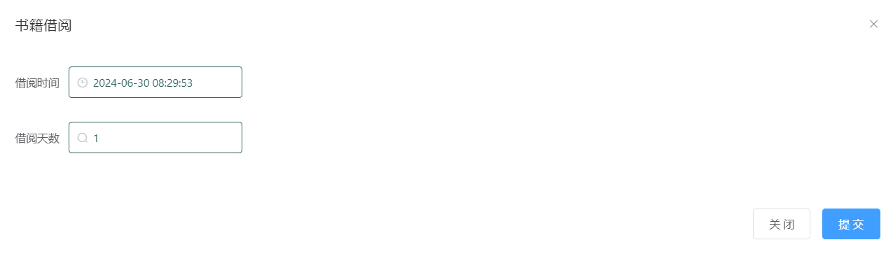
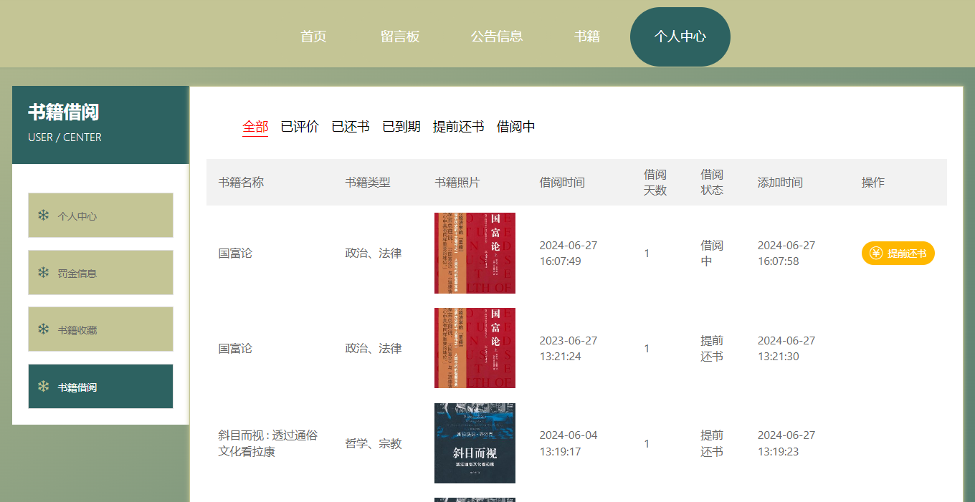
研究背景及意义
页面设计及功能分析
前台
选题背景
书籍借阅
个人中心 - 借阅记录

Slide 15
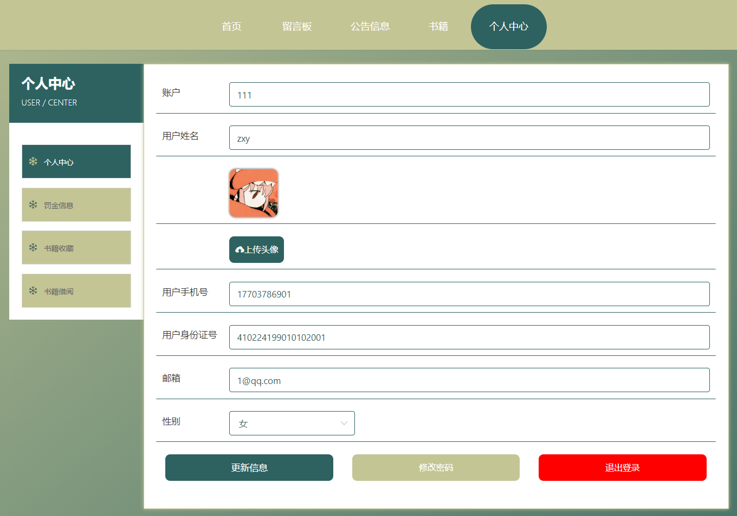
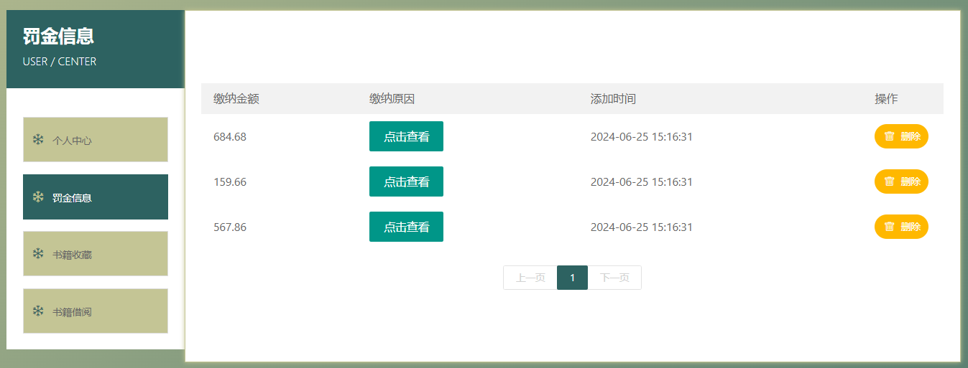
研究背景及意义
页面设计及功能分析
前台
选题背景
个人中心 - 个人信息
个人中心 - 罚金记录

Slide 16
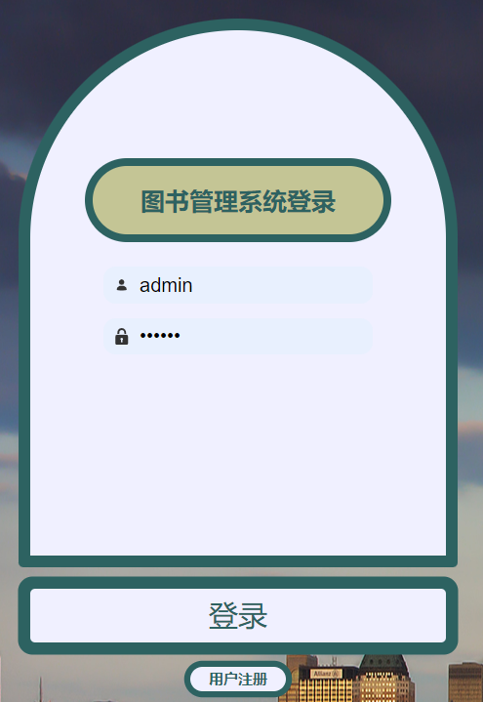
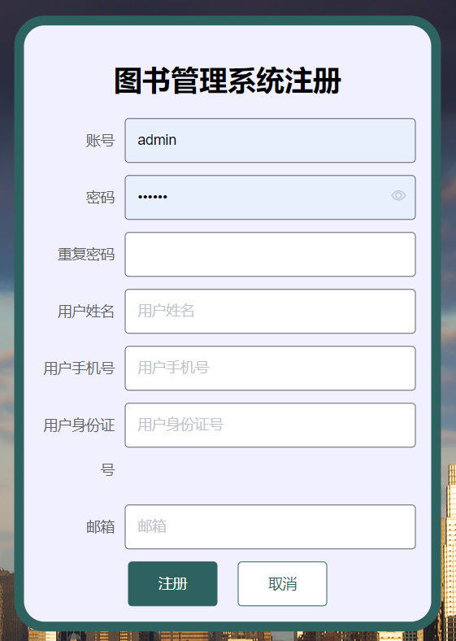
研究背景及意义
页面设计及功能分析
后台
选题背景
登录与注册

Slide 17
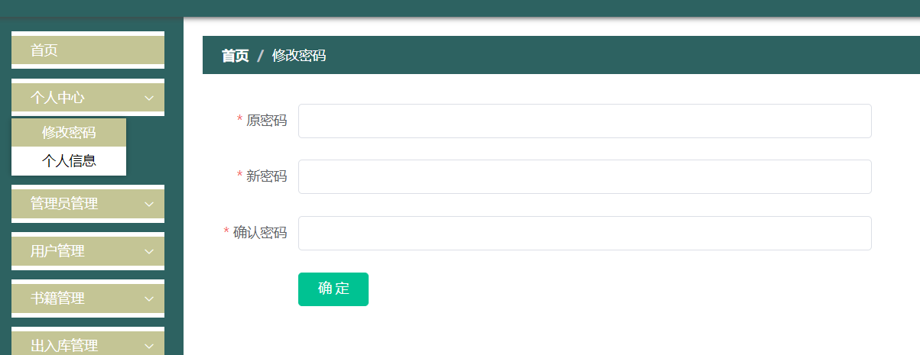
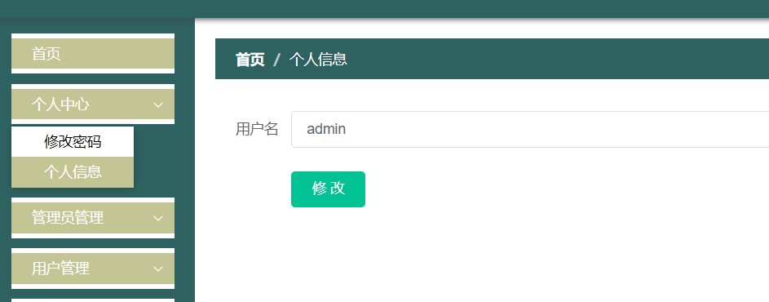
研究背景及意义
页面设计及功能分析
后台
选题背景
个人中心- 修改密码
个人中心- 个人信息

Slide 18
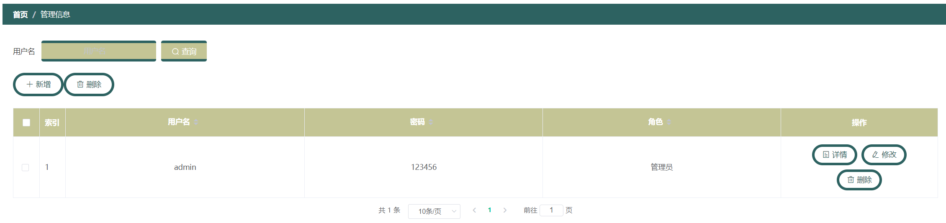
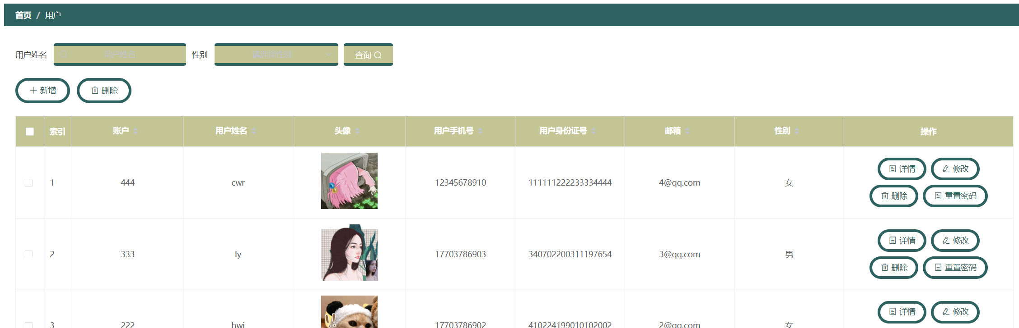
研究背景及意义
页面设计及功能分析
后台
选题背景
管理员信息
用户信息

Slide 19
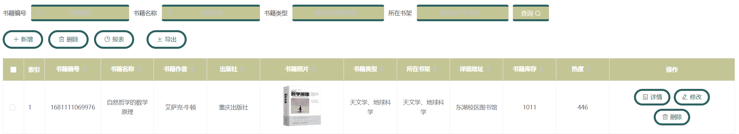
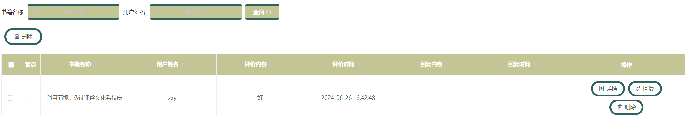
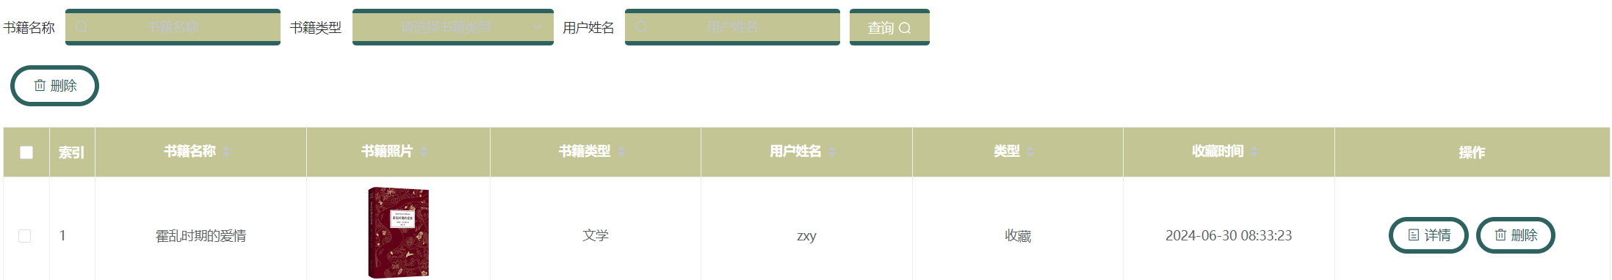
研究背景及意义
页面设计及功能分析
后台
选题背景
书籍信息
书籍评价记录
书籍收藏记录

Slide 20
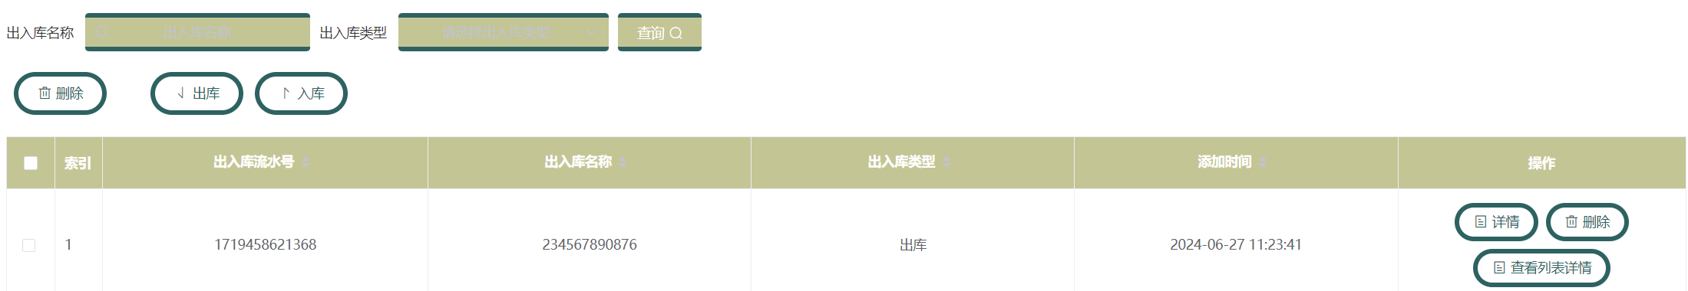
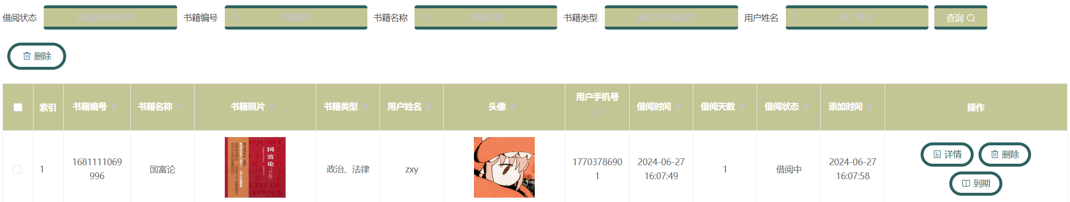
研究背景及意义
页面设计及功能分析
后台
选题背景
书籍出入库记录
书籍借阅记录

Slide 21
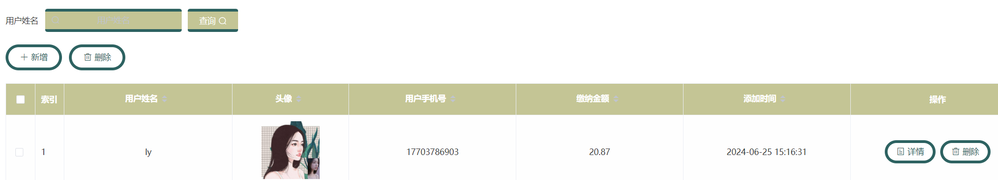
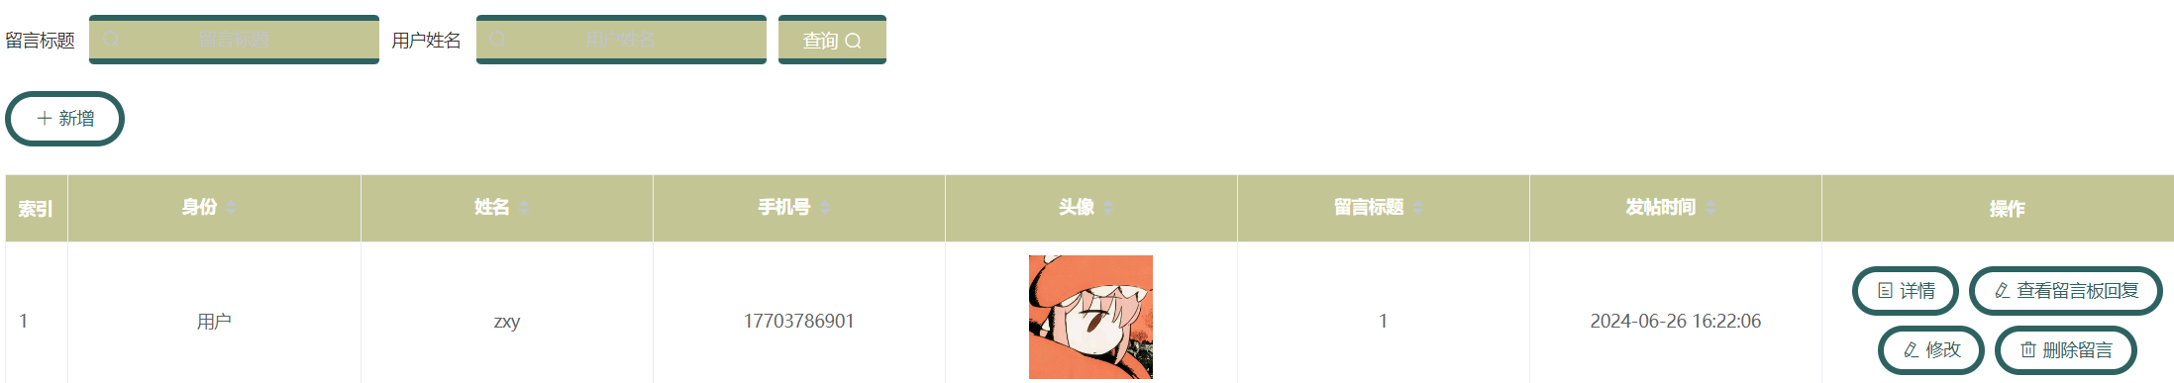
研究背景及意义
页面设计及功能分析
后台
选题背景
罚金记录
留言记录

Slide 22
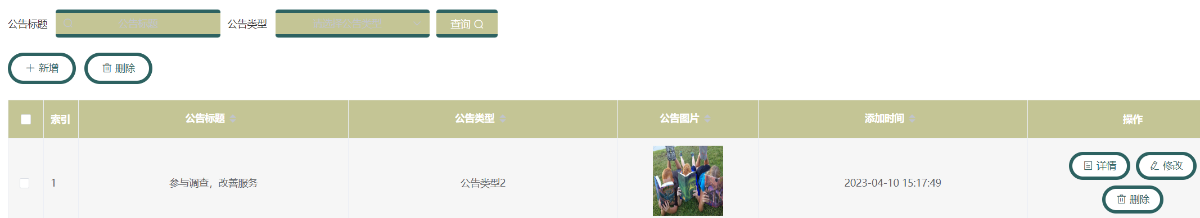
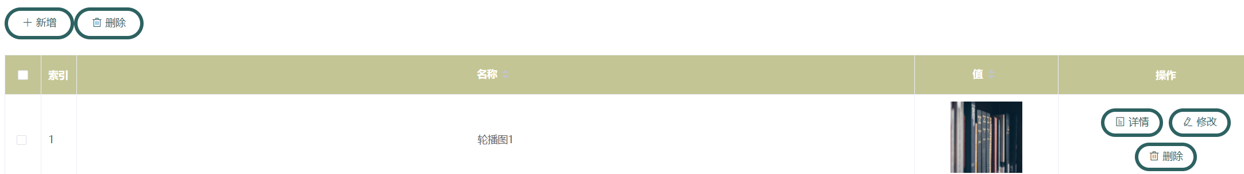
研究背景及意义
页面设计及功能分析
后台
选题背景
公告信息
轮播图信息

Slide 23
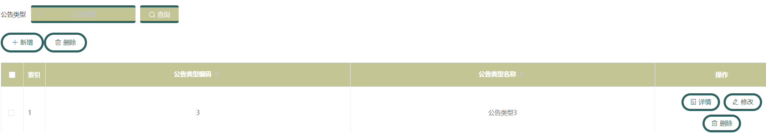
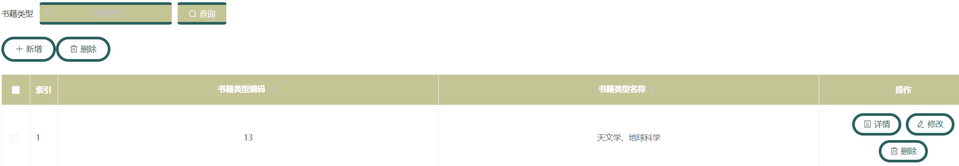
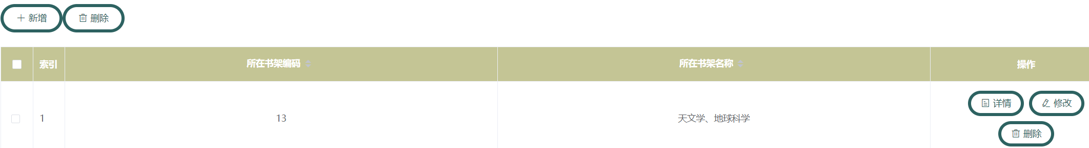
研究背景及意义
页面设计及功能分析
后台
选题背景
公告类型
书籍类型
书架类型

Slide 24
核心代码介绍
05
数据库连接调用
前端添加用户实现
后端用户端实现
01
02
03

Slide 25
数据库连接调用
核心代码介绍
在pom.xml文件夹中，加载mysql驱动
<dependency> <groupId>mysql</groupId> <artifactId>mysql-connector-java</artifactId> <version>5.1.49</version> </dependency>
在application.yml文件夹中，连接数据库
spring: datasource: driverClassName: com.mysql.jdbc.Driver url: jdbc:mysql://127.0.0.1:3306/tushuguanlixitong?useUnicode=true&characterEncoding=utf-8&useJDBCCompliantTimezoneShift=true&useLegacyDatetimeCode=false&serverTimezone=GMT%2B8&useSSL=false username: root password: 123456

Slide 26
数据库连接调用
核心代码介绍
在mapper文件夹中，编写sql语句
<mapper namespace="com.dao.UsersDao"> <select id="selectListView" resultType="com.entity.UsersEntity" > SELECT u.* FROM users u <where> 1=1 ${ew.sqlSegment}</where> </select> </mapper>
在Dao文件夹中，接收Wrapper<UsersEntity> 类型的参数
public interface UsersDao extends BaseMapper<UsersEntity> { List<UsersEntity> selectListView(@Param("ew") Wrapper<UsersEntity> wrapper); List<UsersEntity> selectListView(Pagination page, @Param("ew") Wrapper<UsersEntity> wrapper); }

Slide 27
前端登录实现
核心代码介绍
用户添加
<body style="background: #fff; "> <div id="app"> <div class="data-add-container sub_borderColor" :style='{"padding":"20px","margin":"30px auto","backgroundColor":"rgba(255, 255, 255, 0)","borderRadius":"10px","borderWidth":"1px","borderStyle":"solid"}'> <form class="layui-form layui-form-pane add" lay-filter="myForm"> <!-- 当前表的 --> <div class="layui-form-item main_borderColor" :style='{"padding":"10px","boxShadow":"0 0 0px rgba(255,0,0,.8)","margin":"0 0 10px 0","backgroundColor":"rgba(255, 255, 255, 0)","borderRadius":"1px","borderWidth":"0 0 1px 0","borderStyle":"solid"}'> <label :style='{"width":"auto","borderColor": "rgba(255, 255, 255, 0)","padding":"0 12px 0 0","backgroundColor":"rgba(255, 255, 255, 0)","fontSize":"15px","color":"#333","textAlign":"left"}' class="layui-form-label"> 账户： </label> <div class="layui-input-block"> <input class="layui-input main_borderColor" :style='{"padding":"0 12px","boxShadow":"0 0 0px rgba(160, 67, 26, 1)","backgroundColor":"#fff","color":"rgba(135, 206, 250, 1)","borderRadius":"4px","textAlign":"left","borderWidth":"1px","fontSize":"15px","borderStyle":"solid","height":"40px"}' v-model="detail.username" lay-verify="required" type="text" :readonly="ro.username" name="username" id="username" autocomplete="off"> </div> </div>
注：详见add.html文件

Slide 28
后端用户端实现
核心代码介绍
注册
@IgnoreAuth @PostMapping(value = "/register") public R register(@RequestBody UsersEntity user){ if(usersService.selectOne(new EntityWrapper<UsersEntity>().eq("username", user.getUsername())) !=null) { return R.error("用户已存在"); } usersService.insert(user); return R.ok(); }

Slide 29
后端用户端实现
核心代码介绍
登录
@IgnoreAuth @PostMapping(value = "/login") public R login(String username, String password, String captcha, HttpServletRequest request) { UsersEntity user = usersService.selectOne(new EntityWrapper<UsersEntity>().eq("username", username)); if(user==null || !user.getPassword().equals(password)) { return R.error("账号或密码不正确"); } String token = tokenService.generateToken(user.getId(),username, "users", user.getRole()); R r = R.ok(); r.put("token", token); r.put("role",user.getRole()); r.put("userId",user.getId()); return r; }

Slide 30
Thanks

